Slide 1
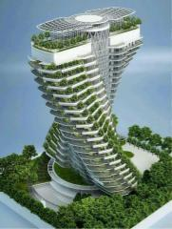
MANAJER PENGELOLA
BANGUNAN GEDUNG
by Nanang Puguh Wibowo

Slide 2
MANAJER PENGELOLA
BANGUNAN GEDUNG
LATAR BELAKANG
by Nanang Puguh Wibowo

Slide 3
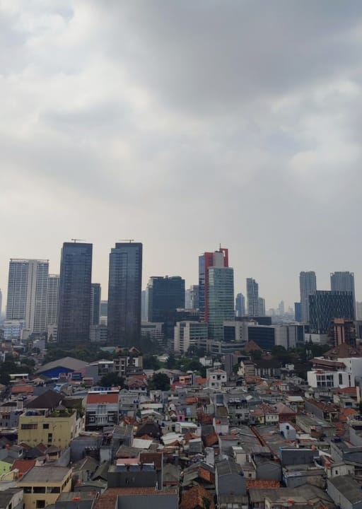
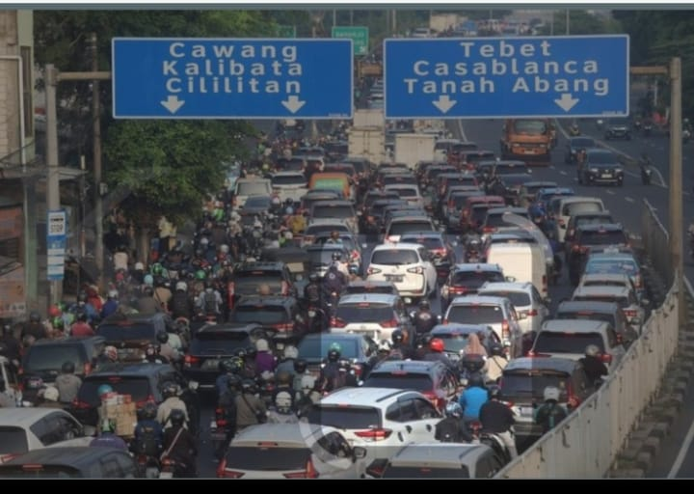
Illustrasi : KONDISI KOTA

Slide 4
LATAR BELAKANG
Lahan & daya dukung sumber daya alam yang terbatas.
Harga lahan tinggi/premium
Perkembangan jumlah penduduk yang pesat
Perubahan zaman saat ini era 4.0
Global Warming

Slide 5
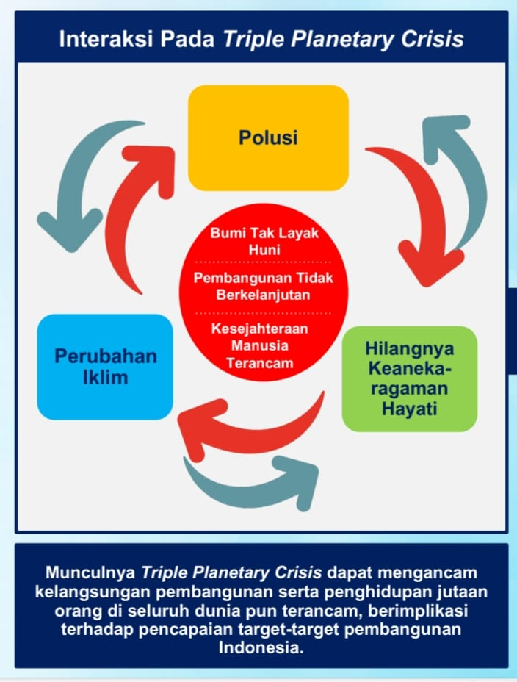
PERUBAHAN DUNIA & KONDISI EXISTING GEDUNG di DKI Jakarta
Perubahan Dunia saat ini ditandai dengan :
1.Revolusi 4.0, penerapan teknologi modern dan sistem jaringan yang terintegrasi yang bekerja disetiap aktivitas ekonomi dari produksi hingga kosumsi (Lebih Dekat dengan Industri 4.0,Akmal ). Machine Learning & Artificial Inteligent
2. Perubahan Iklim dunia, ”global warming”, Polusi bertambah & Daya dukung sumber daya alam yang semakin berkurang (Triple Planetary Crisis)

Slide 6
Dari pengamatan keadaan gedung gedung di DKI Jakarta adalah sbb :
1. Inefisiensi ruang,
2.Penumpukan barang/aset yg tidak terpakai di ruang/halaman gedung
3.Pengolahan sampah yg kurang mendapat perhatian.
4.Penggunaan Energi listrik & air yg tidak efisien
5.Kebersihan yang kurang, terutama di km/wc umum
6. Data berupa dokumen berupa jalur gempa , gambar gedung, sistem dan lingkungan nya, data ketersediaan lahan untuk pengembangan , sumber air ,jaringan listrik, plumbing ,drainase,sistem pembuangan limbah & sampah yg kurang lengkap/memadai
7.Desain & pemakaian matrial gedung yang kurang bijaksana memakai cara dan teknologi lama sehingga boros dalam penggunaan energi.
8.Penggunaan ruang parkir yg kurang up to date

Slide 7
Landasan hukum yang dapat dijadikan rujukan untuk “ Manajer Pengelolaan Bangunan Gedung” adalah sbb:
UNDANG-UNDANG REPUBLIK INDONESIA NOMOR 2 TAHUN 2017 TENTANG
JASA KONSTRUKSI
PERATURAN MENTERI PEKERJAAN UMUM
NOMOR : 09/PER/M/2008 TENTANG
PEDOMAN SISTEM MANAJEMEN KESELAMATAN
DAN KESEHATAN KERJA (K3)
KONSTRUKSI BIDANG PEKERJAAN UMUM
UNDANG-UNDANG REPUBLIK INDONESIA
NOMOR 13 TAHUN 2003
TENTANG
KETENAGAKERJAAN
KEPUTUSAN MENTERI KETENAGAKERJAAN NOMOR 115 TAHUN 2015
TENTANG
SKKNI JABATAN KERJA
MANAJER PENGELOLAAN BANGUNAN GEDUNG
KEPUTUSAN DIREKTUR JENDERAL BINA KONSTRUKSI
NOMOR 33 th 2023
TENTANG
PENETAPAN JABATAN KERJA DAN KONVERSI JABATAN KERJA EKSISTING SERTA JENJANG KUALIFIKASI BIDANG JASA KONSTRUKSI
PERATURAN GUBERNUR DKI JAKARTA
NOMOR 60 TAHUN 2022 TENTANG
BANGUNAN GEDUNG HIJAU
PERGUB NO. 102 TAHUN 2021
TENTANG KEWAJIBAN PENGELOLAAN SAMPAH DI KAWASAN DAN PERUSAHAAN

Slide 8
UU No 2 Tahun 2017 - TENTANG JASA KONSTRUKSI
Pasal 70
1.Setiap tenaga kerja konstruksi yang bekerja di bidang Jasa Konstruksi wajib memiliki Sertifikat Kompetensi Kerja.
2.Setiap Pengguna Jasa dan/atau penyedia Jasa wajib mempekerjakan tenaga kerja konstruksi yang memiliki
Sertifikat Kompetensi Kerja sebagaimana dimaksud pada ayat (1).
3.Sertifikat Kompetensi Kerja sebagaimana dimaksud pada ayat (1) diperoleh melalui uji kompetensi sesuai dengan Standar Kompetensi Kerja.
4.Sertifikat Kompetensi Kerja sebagaimana dimaksud pada ayat (1) diregistrasi oleh Menteri.
5.Pelaksanaan uji kompetensi sebagaimana dimaksud pada ayat (3) dilakukan oleh lembaga sertifikasi profesi.
6.Lembaga sertifikasi profesi sebagaimana dimaksud pada ayat (5) wajib mengikuti ketentuan pelaksanaan uji kompetensi sesuai dengan ketentuan peraturan perundang-undangan.

Slide 9
UNDANG-UNDANG REPUBLIK INDONESIA NOMOR 13 TAHUN 2003 TENTANG KETENAGAKERJAAN
BAB V
PELATIHAN KERJA
Pasal 9
Pelatihan kerja diselenggarakan dan diarahkan untuk membekali, meningkatkan, dan mengembangkan kompetensi kerja guna meningkatkan kemampuan, produktivitas, dankesejahteraan.
Pasal 10
1.Pelatihan kerja dilaksanakan dengan memperhatikan kebutuhan pasar kerja dan dunia usaha,baik di dalam maupun di luar hubungan kerja.
2. Pelatihan kerja diselenggarakan berdasarkan program pelatihan yang mengacu pada standar kompetensi kerja.
3. Pelatihan kerja dapat dilakukan secara berjenjang.
4.Ketentuan mengenai tata cara penetapan standar kompetensi kerja sebagaimana dimaksud dalam ayat (2) diatur dengan Keputusan Menteri.
Pasal 11
Setiap tenaga kerja berhak untuk memperoleh dan/atau meningkatkan dan/atau mengembang kan kompetensi kerja sesuai dengan bakat, minat, dan kemampuannya melalui pelatihan kerja.
Pasal 12,dst........

Slide 10
PERATURAN GUBERNUR DKI JAKARTA NOMOR 60 TAHUN 2022 TENTANG BANGUNAN GEDUNG HIJAU
BAB II
BANGUNAN GEDUNG YANG DIKENAI PERSYARATAN
BANGUNAN GEDUNG HIJAU
Pasal 2
(1) Bangunan Gedung yang dikenai persyaratan Bangunan
Gedung Hijau meliputi:
a. bangunan Gedung Baru; dan
b. bangunan Gedung Eksisting.
(2) Bangunan Gedung sebagaimana dimaksud pada ayat (1)
meliputi klasifikasi:
a. bangunan skala besar;
b. bangunan skala sedang; dan
c. bangunan skala kecil.
(3) Klasiflkasi Bangunan Gedung sebagaimana dimaksud pada ayat (2) ditentukan berdasarkan luas Bangunan Gedung yang dinyatakan dalam Pengesahan GPA.
(4) Setiap pemilik/pengelola Bangunan Gedung Eksisting sebagaimana dimaksud pada ayat (1) yang tidak melaksanakan persyaratan Bangunan Gedung Hijau dikenakan sanksi administratif
berupa peringatan tertulis

Slide 11
PERGUB NO. 102 TAHUN 2021-KEWAJIBAN PENGELOLAAN SAMPAH DI KAWASAN DAN PERUSAHAAN
BAB II
KEWAJIBAN PENGELOLAAN SAMPAH
Bagian Kesatu
Umum
Pasal 2
(1) Setiap penanggung jawab atau pengelola kawasan, dan/ atau Perusahaan, wajib melakukan Pengelolaan Sampah di dalam area dan/atau fasilitas yang menjadi tanggung jawabnya.
(2) Kawasan sebagaimana dimaksud pada ayat (1) meliputi:
a. Kawasan Permukiman;
b. Kawasan Komersial; dan
c. Kawasan Industri.

Slide 12
PERATURAN MENTERI PEKERJAAN UMUM NOMOR : 09/PER/M/2008 TENTANG PEDOMAN SISTEM MANAJEMEN KESELAMATAN DAN KESEHATAN KERJA (K3)
BAB III
KETENTUAN PENYELENGGARAAN SISTEM MANAJEMEN K3 (SMK3) KONSTRUKSI
Pasal 4
1.Kegiatan Jasa Konstruksi yang dilaksanakan oleh pengguna jasa/penyedia jasa terdiri
dari Jasa Pemborongan, Jasa Konsultansi dan Kegiatan Swakelola yang aktifitasnya melibatkan tenaga kerja dan peralatan kerja untuk keperluan pelaksanaan pekerjaan fisik di lapangan wajib menyelenggarakan SMK3 Konstruksi Bidang Pekerjaan Umum.
2.Penyelenggaraan SMK3 Konstruksi Bidang Pekerjaan Umum wajib menggunakan
Pedoman ini beserta lampirannya.
3.Penyelenggaraan SMK3 Konstruksi Bidang Pekerjaan Umum dikelompokkan menjadi 3 (tiga) kategori, yaitu : a Risiko Tinggi; b Risiko Sedang; c Risiko Kecil.
4.Kinerja penerapan Penyelenggaraan SMK3 Konstruksi Bidang Pekerjaan Umum dibagi menjadi 3 (tiga), yaitu : a. Baik, bila mencapai hasil penilaian > 85%; b. Sedang, bila mencapai hasil penilaian 60 % - 85%; c. Kurang, bila mencapai hasil penilaian < 60 %
5.Dalam rangka Penyelenggaraan SMK3 Konstruksi Bidang Pekerjaan Umum harus dibuat Rencana Keselamatan dan Kesehatan Kerja Kontrak (RK3K) oleh Penyedia Jasa dan disetujui oleh Pengguna Jasa.
6.Di tempat kerja harus selalu terdapat pekerja yang sudah terlatih dan/atau bertanggung jawab dalam Pertolongan Pertama Pada Kecelakaan (P3K).
7.Untuk kegiatan swakelola, perlu ada penentuan tentang : a. Pihak yang berperan sebagai Penyelenggara Langsung; b. Pihak yang berperan sebagai Pengendali.

Slide 13
KEPUTUSAN MENTERI KETENAGAKERJAAN NOMOR 115 TAHUN 2015 TENTANG SKKNI JABATAN KERJA MANAJER PENGELOLAAN BANGUNAN GEDUNG
KOMPETENSI
1.Menerapkan Sistem Manajemen Keselamatan dan Kesehatan Kerja serta Lingkungan Hidup (SMK3 LH)
2.Menentukan Target Keuntungan
3.Melaksanakan Pengelolaan Sumber Daya Manusia
4.Melaksanakan Pengelolaan Urusan Umum
5.Melaksanakan Pengelolaan Keuangan
6.Melaksanakan Pengelolaan Pemasaran
7.Melaksanakan Pengelolaan Keamanan
8.Melaksankan Pengelolaan Pengoperasian
9.Melaksanakan Pengelolaan Pemeliharaan
10.Melaksanakan Pengelolaan Perawatan
11.Membuat Laporan Pengelolaan Bangunan Gedung

Slide 14
KEPUTUSAN DIREKTUR JENDERAL BINA KONSTRUKSI NOMOR 33 th 2023
TENTANG
PENETAPAN JABATAN KERJA DAN KONVERSI JABATAN KERJA EKSISTING SERTA JENJANG KUALIFIKASI BIDANG JASA KONSTRUKSI
Latar Belakang Pendidikan untuk “Manajer Pengelolaan Bangunan Gedung” adalah sebagai berikut
Seluruh Jurusan/Program Studi Bidang Konstruksi meliputi:
a. Diploma IV dan Sarjana Teknik (Teknik Sipil, Teknik Geologi, Teknik Pertambangan, Teknik Kelautan, Teknik Pengairan,
Arsitektur /Teknik Arsitektur, Desain Interior, Desain Produk, Arsitek Lanskap, Perencanaan Wilayah dan Kota, Planologi, Teknik,Mesin, Teknik Elektro, Teknik Fisika, Teknik Lingkungan, Teknik Penyehatan, Teknik Kimia, Teknik Industri, Teknik Geodesi,Teknik Geomatika), Komputasi Konstruksi, Manajemen Konstruksi, Teknik Metalurgi, Teknik Metalurgi Dan Material.
b. Sarjana Pendidikan Teknik (Teknik Sipil/Bangunan, Teknik Mesin, Pendidikan Arsitektur/Teknik Arsitektur & Teknik Elektro)

Slide 15
PEMECAHAN MASALAH
Payung hukum untuk mengantisipasi perubahan zaman sudah disiapkan, tinggal dilaksanakan dengan penuh tanggung jawab oleh segenap jajaran pemerintah & masyarakat pada umumnya. Secara garis besar untuk menghadapi tantangan ke depan maka gedung gedung di DKI perlu mengadakan untuk :
1.Re-evaluasi/re-thinking terhadap: penggunaan matrial,energi, fungsi tata ruang yang lebih efisien dan pengelolaan lingkungan
2.Melengkapi kekurangan dokumen yg berhubungan dengan gedung dan lingkungan
3.Meningkatkan ketrampilan & pengetahuan SDM dengan pelatihan terhadap tenaga kerja yang ada maupun yang fresh graduate agar gedung berfungsi maksimal,efisien dan tercapainya kemandirian finansial
4.Membuat/mengubah regulasi internal agar mampu beradaptasi terhadap tuntutan lingkungan yang indah, aman,nyaman & bersih.

Slide 16
TUJUAN YANG INGIN DICAPAI
1.Memperoleh lingkungan yang aman,nyaman,indah,dan bersih serta dapat menampung aktifitas di zaman ini (era 4.0)
2.Responsif terhadap tuntutan perubahan lingkungan.
3.Mandiri secara finansial untuk pemeliharaan & perawatan bagi dirinya sendiri,dengan memanfaatkan potensi ekonomi yang ada yaitu dengan cara :
a.Recycle barang bekas atau sampah menjadi bahan yang berguna bernilai ekonomis-pengelolaan sampah berbasis kawasan
b.Efisiensi dalam penggunaan Energi dengan menerapkan “Bangunan Hijau”
c.Pengelolaan parkir yg efektif dan efisien disesuaikan dengan era 4.0.

Slide 17
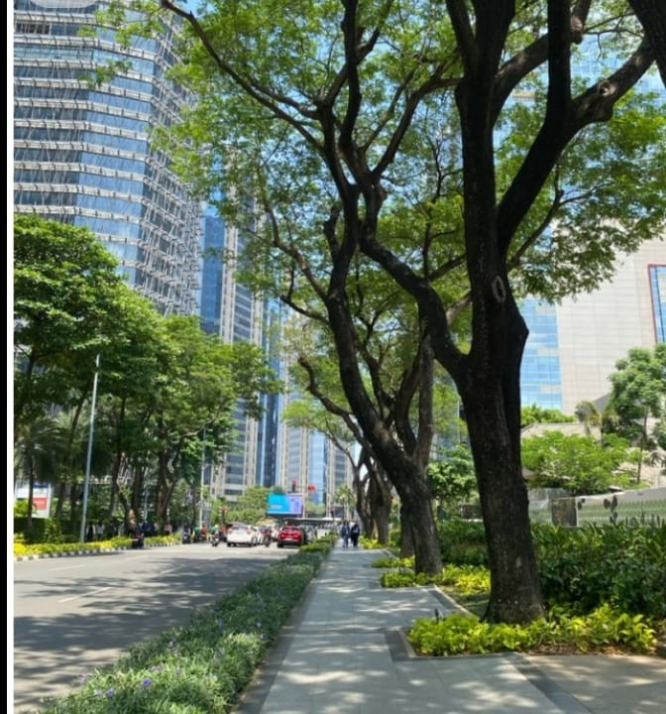
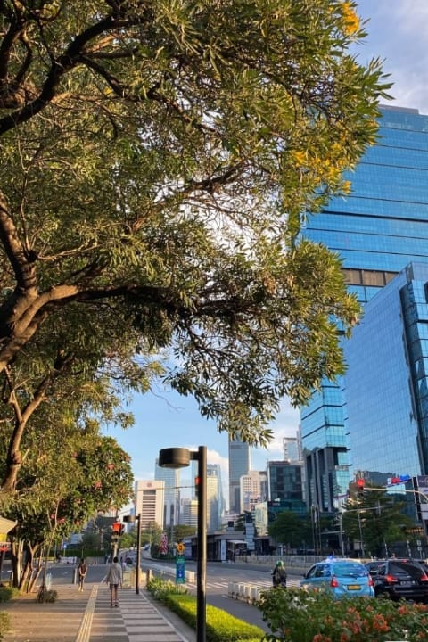
ILUSTRASI : KOTA YANG BERSIH & NYAMAN

Slide 18
TUGAS MANAJER PENGELOLA BANGUNAN GEDUNG
1. Memastikan gedung beserta pendukungnya serta peralatan yang ada di dalam nya dapat berfungsi baik & dalam keadaan baik agar dapat beroperasional tanpa kendala bersih, aman dan nyaman.
2. Mengoptimalkan fungsi gedung & mengefisiensikan operasional gedung , sehingga dapat mendatangkan nilai ekonomis.
3. Mampu beradaptasi terhadap tuntutan lingkungan .

Slide 19
MERUMUSKAN PROGRAM SUMBER DAYA MANUSIA
MENURUT PASAL 9 UNDANG-UNDANG KETENAGA KERJAAN TAHUN 2003,
Pelatihan (training) kerja diselenggarakan dan diarahkan untuk membekali, meningkatkan dan mengembangkan kompetensi kerja guna meningkatkan kemampuan, produktivitas, dan kesejahteraan. Tujuan pelatihan (training) dan pengembangan SDM (Human Resource Development) pada dasarnya dikelompokan ke dalam lima bidang :
1. Memperbaiki kinerja,
2. Memutakhirkan keahlian para karyawan sejalan dengan kemajuan teknologi,
3. Mengurangi waktu pembelajaran bagi karyawan baru agar kompeten dalam pekerjaan,
4. Membantu memecahkan masalah operasional,
5. Mempersiapkan karyawan untuk promosi

Slide 20
KATA AKHIR
Guna mendapatkan tenaga yang profesional maka tenaga yang sudah tersedia perlu ditingkatkan ketrampilan & pengetahuannya dengan mengikuti pelatihan agar nantinya dapat mengelola gedung secara mandiri baik langsung maupun tidak langsung. Selanjutnya setelah mengikuti pelatihan akan diuji oleh assesor untuk direkomendasikan kompeten atau tidak kompeten di bidang keahliannya.Jika kompeten akan diberikan sertifikat di bidang “MANAJER PENGELOLAAN BANGUNAN GEDUNG” yang dikeluarkan oleh Badan Nasional Sertifikasi Profesi (BNSP)

